Slide 1
Verkehrswende im Güterverkehr
– Europa kann mehr
Dirk Flege
Geschäftsführer
Allianz pro Schiene e.V.
3rd ERA Multimodal Conference │Digital Mobility Services & Supply Chain Integration. Hamburg, 25./26. Okt. 23

Slide 2
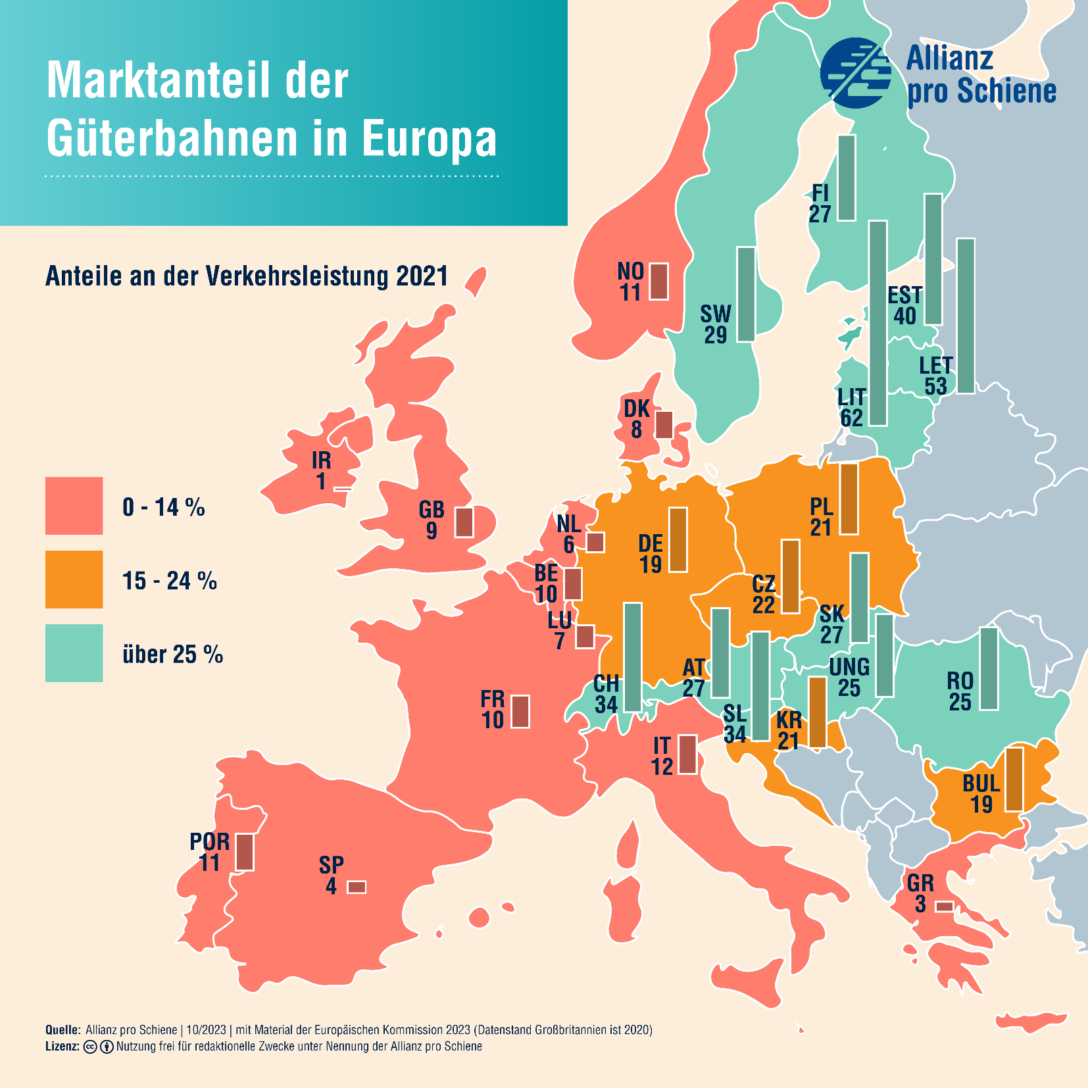
25% Deutschland
Marktanteilsziel 2030
30% Europäische Union

Slide 3
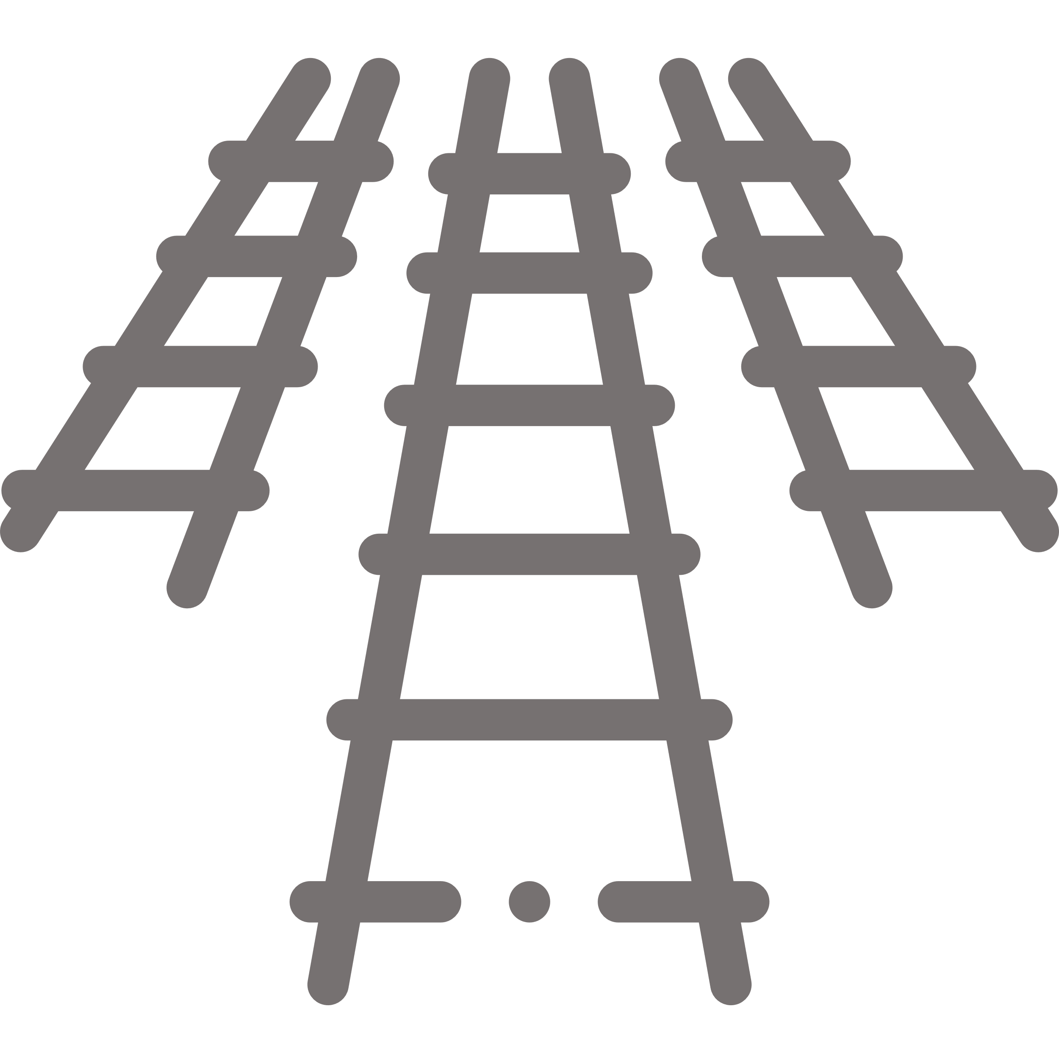


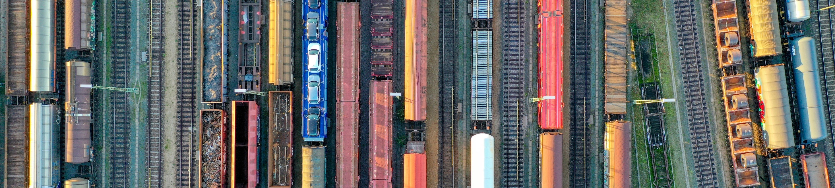
Handlungsbedarf
in den Feldern
INFRASTRUKTUR
DIGITALISIERUNG
WETTBEWERBSBEDINGUNGEN
©eyeem/Thomas Gutschlag

Slide 4
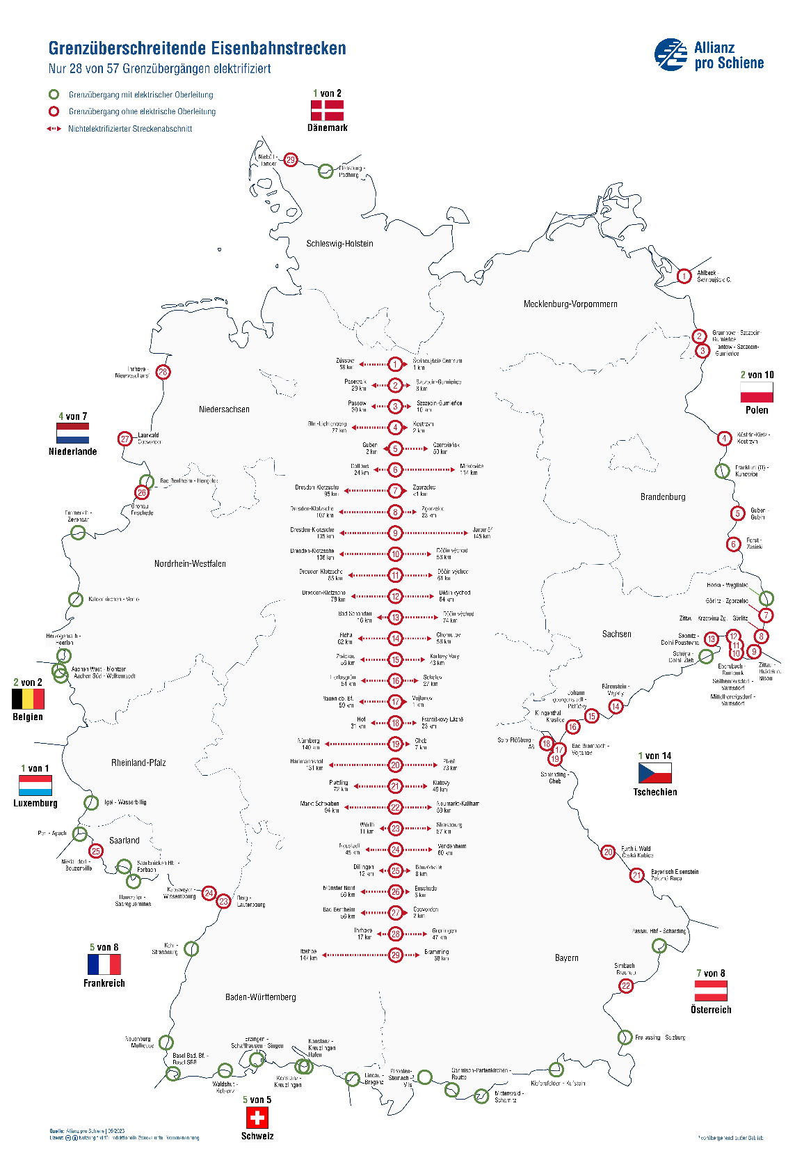
INFRASTRUKTUR

Slide 5
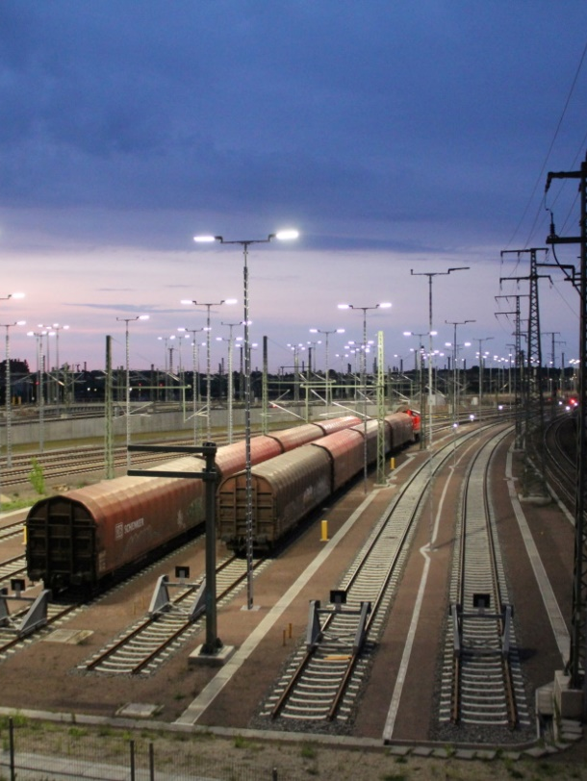
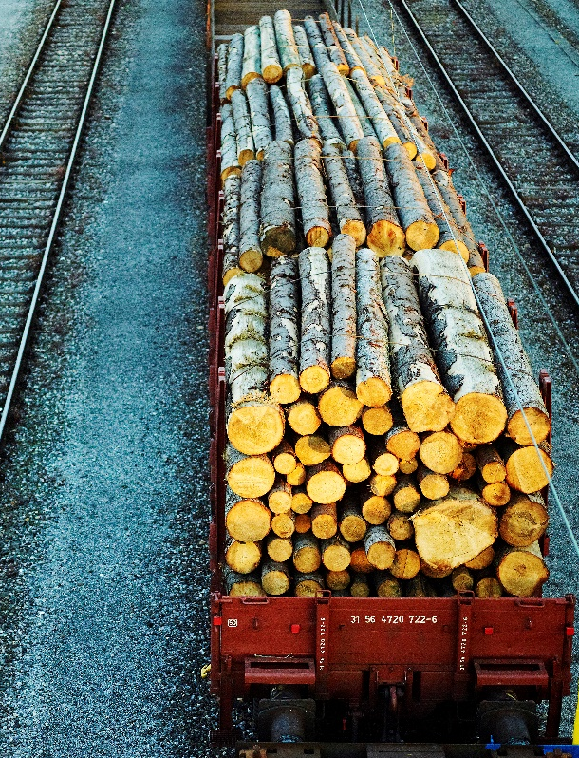
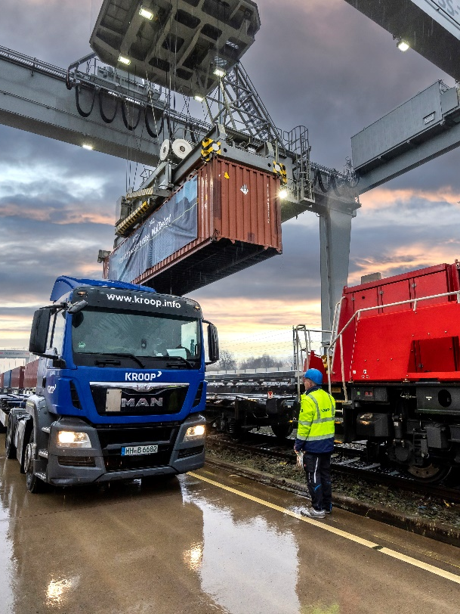
INFRASTRUKTUR
Den Nachholbedarf beim grenzüberschreitenden Ausbau des Schienengüterverkehrsnetzes meistern
©Deutsche Bahn AG/Frank Kniestedt
ÖBB/Philipp Horak
Allianz pro Schiene / Jenner-Egberts
durch grenzüberschreitende Elektrifizierung + EU-Förderprogramme für elektrifizierte Grenzübergänge
durch Hochleistungs-TEN-T-Korridore und Konzentration auf Engpässe im grenzüberschreitenden Schienennetz
durch 740m Züge und P400 Profil im kombinierter Verkehr

Slide 6
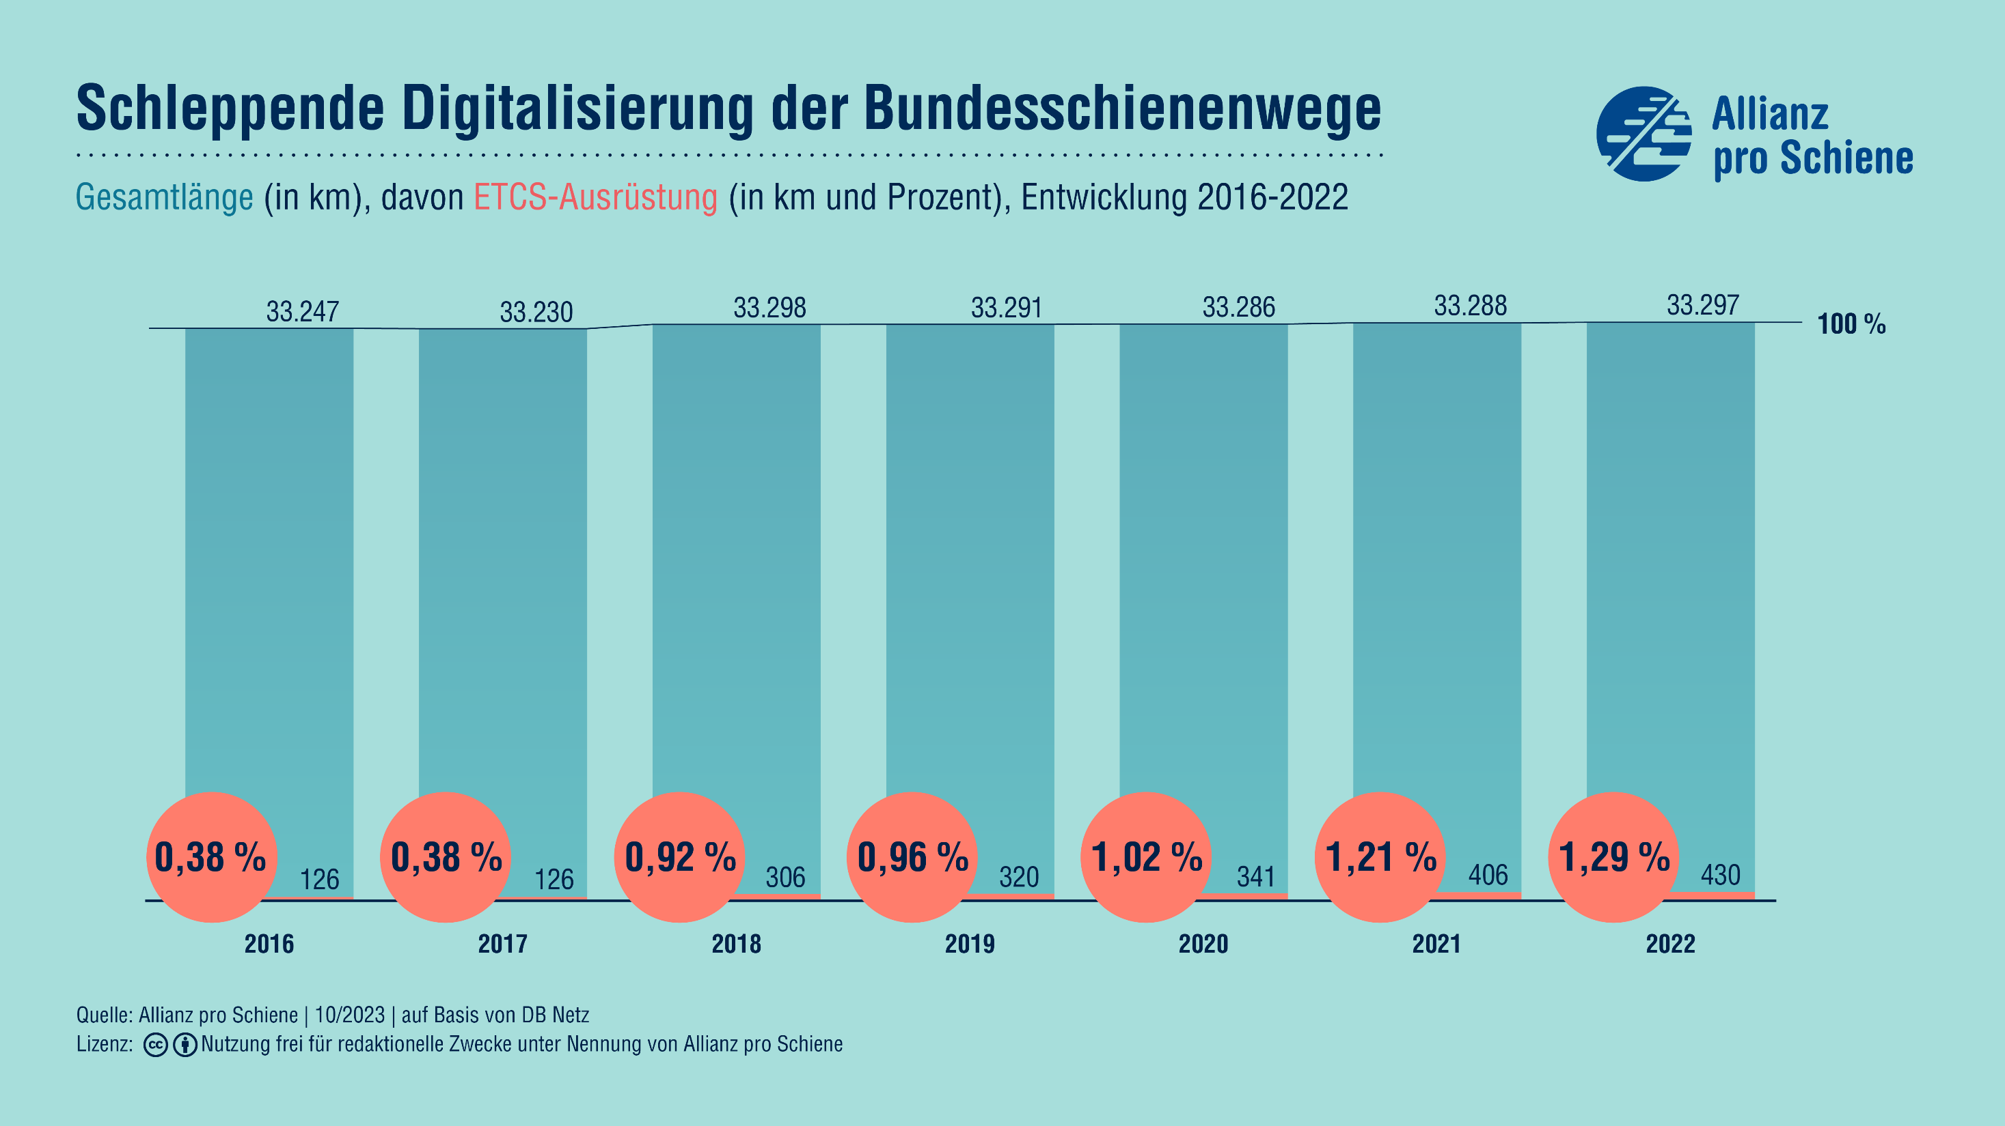

Slide 7
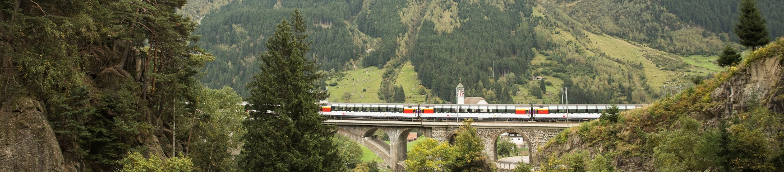
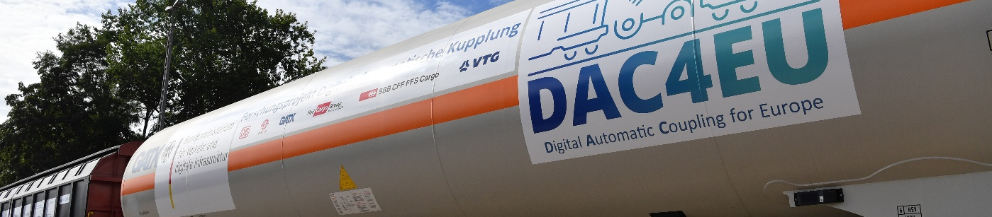
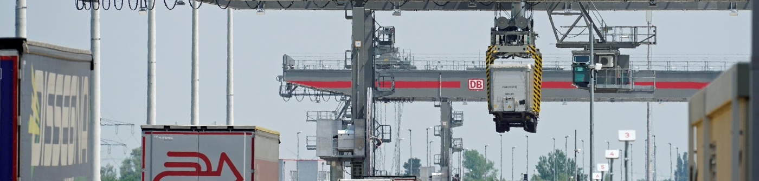
WETTBEWERBSBEDINGUNGEN
Die EU muss für mehr Kostenwahrheit im Verkehr sorgen und den Mitgliedsstaaten Leitlinien für die Internalisierung der externen Kosten vorgeben
© Deutsche Bahn AG / Dominik Baur
Novellierung der EU-Wegekostenrichtlinie, um den künstlichen Wettbewerbsvorteil des Straßengüterverkehrs bei den Infrastruktur-Nutzungsgebühren zu beenden
© Deutsche Bahn AG / Oliver Lang
Maße und Gewichte müssen beim LKW stabil gehalten werden (keine Gigaliner), um die Komparabilität im KV zu gewährleisten
© Deutsche Bahn AG / Volker Emersleben

Slide 8
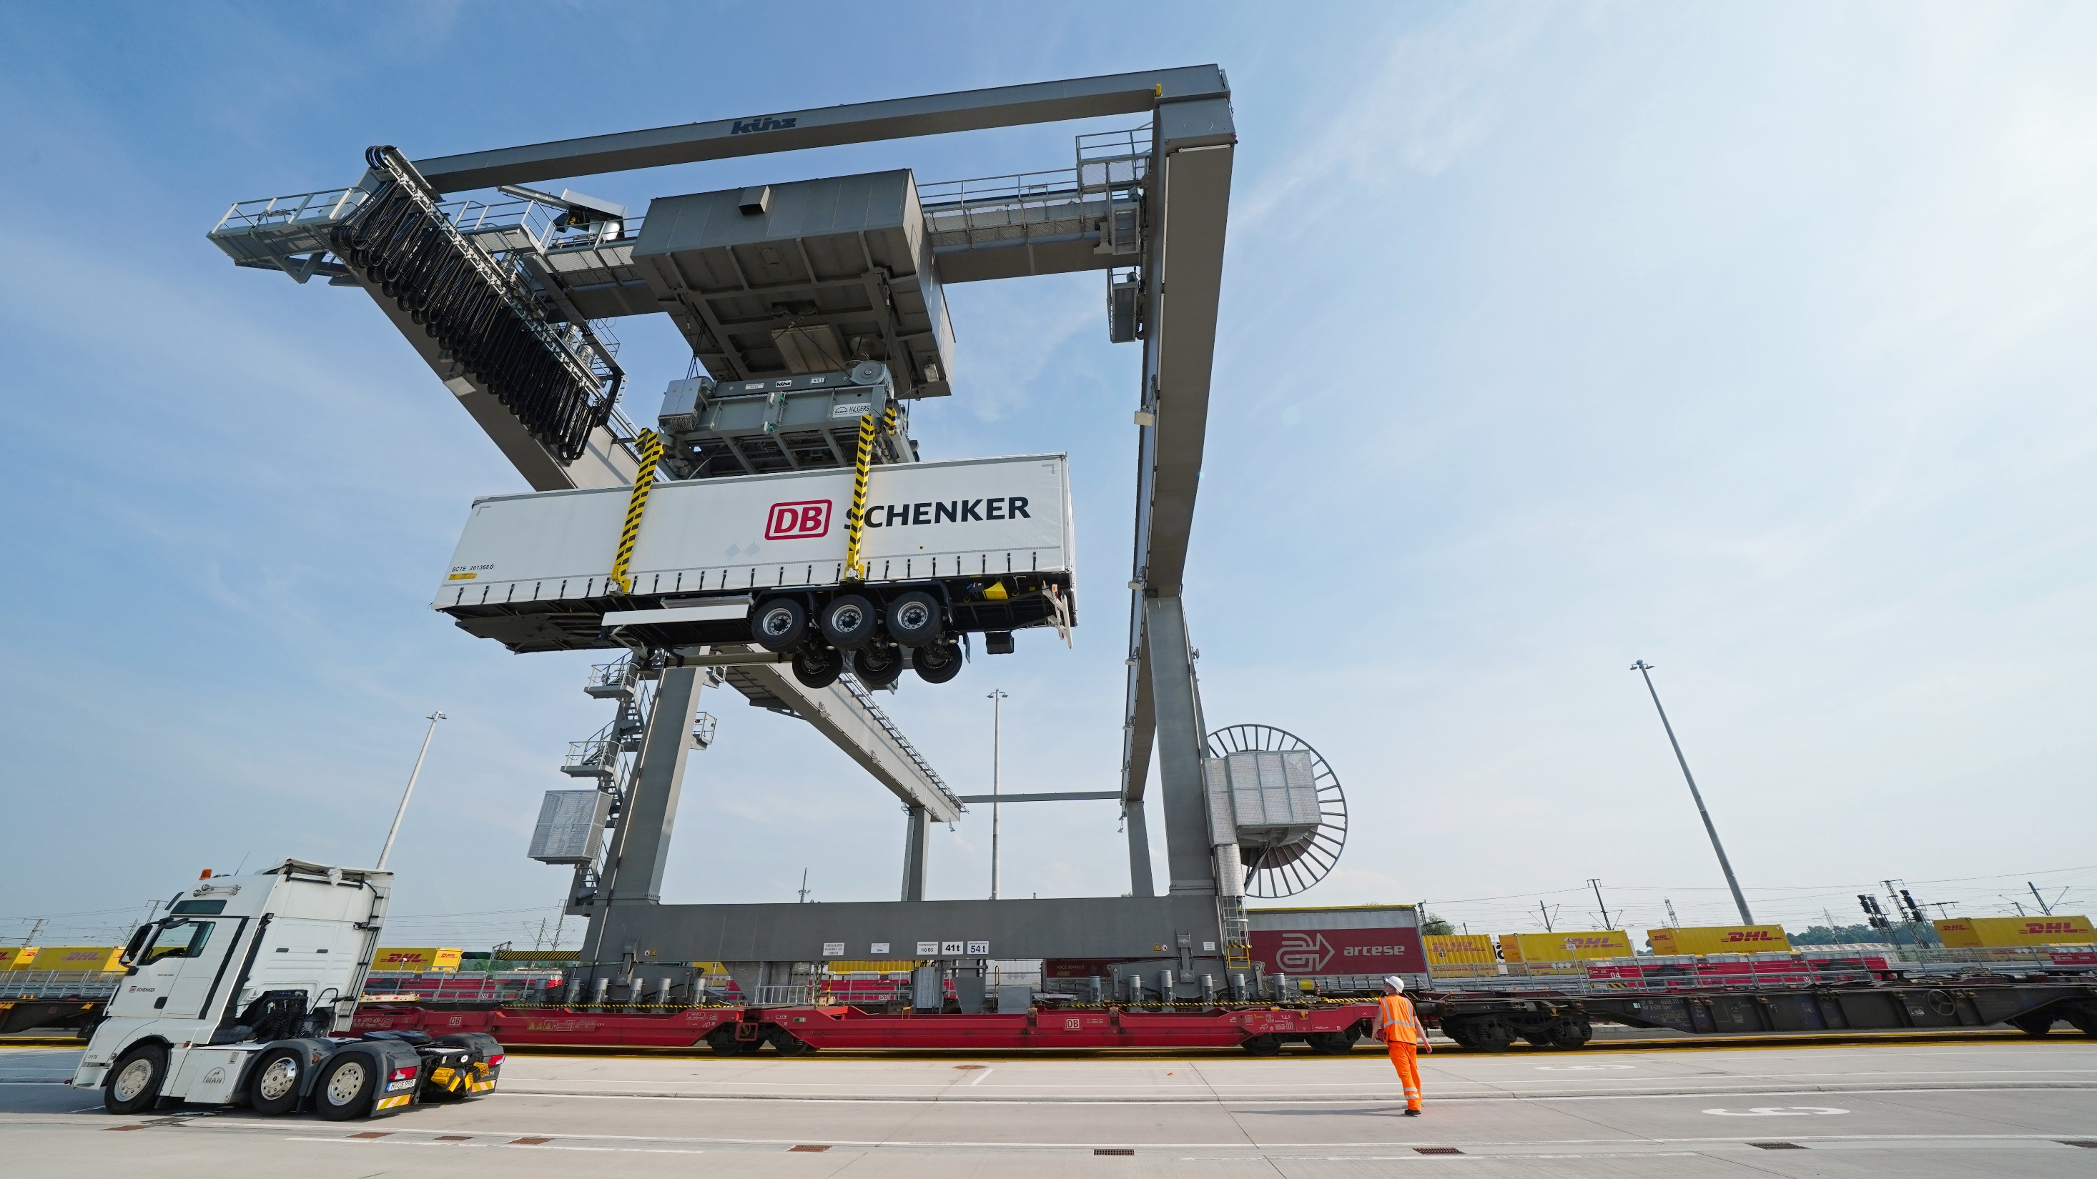




ZUSAMMENFASSUNG
Massiv in die Schieneninfra-struktur investieren
Digitalisierungs-
prozesse und Innovationen fördern
Faire intermodale Wettbewerbsbedingungen schaffen
© Deutsche Bahn AG / Volker Emersleben

Slide 9
Vielen Dank für Ihre Aufmerksamkeit!
Dirk Flege
Geschäftsführer
dirk.flege@allianz-pro-schiene.de
+49 30 246 259 940

